Slide 1
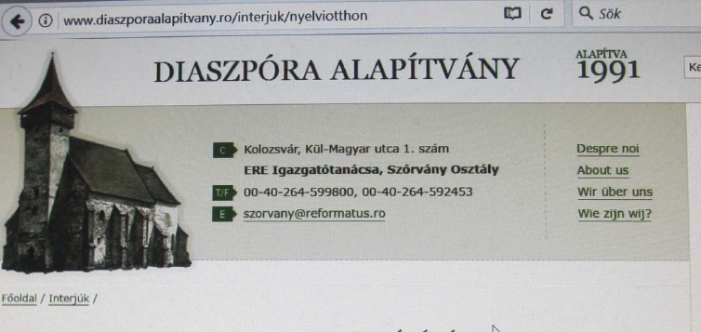
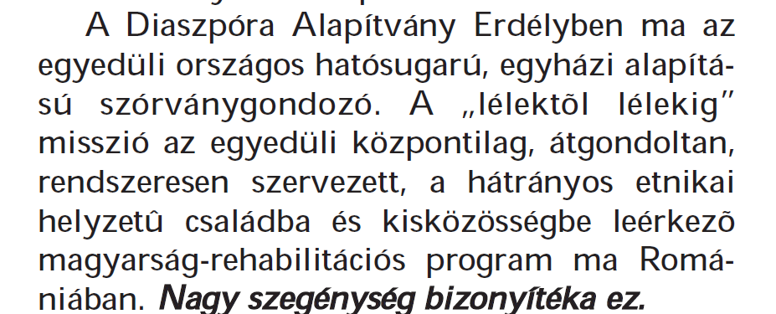
A magyar egyházak lelkigondozói felelőssége az új hullámú magyar világszórványban Jegyzetek a nyugati munkavállaló emigrációs magyarság egyházi lelkigondozásának (Mindszenthy program?) megtervezéséhez

Slide 2
A magyar egyházak lelkigondozói felelőssége az új hullámú magyar világszórványban Jegyzetek a nyugati munkavállaló emigrációs magyarság egyházi lelkigondozásának (Mindszenthy program?) megtervezéséhez
Vetési László Kolozsvár
vetesilaszlo@gmail.com
Csákvár, 2017. július 13-16.

Slide 3
Minden szórványmunka otthona
• Az élő keresztyén gyülekezeti közösség, ahol „az erősek bátorítják a félelmes szívűeket, gyámolítják az erőteleneket” (1Thessz 5,14), egymás terhét hordozva.
• Megtanulva, hogy „a mi erőnk erőtelenség által végeztetik el”. (2Kor 12,9)

Slide 4
Miért kell szórványmissziót végeznünk?
• Mert az ott élők Krisztusban testvéreink, akik
segítségünkre szorulnak.
• Nem igaz az a tévhit, hogy van a „jótömb”és
a „rossz szórványsors”.
• A szórványsors kigyöngyözi a hitben való
helytállás és hűség mindannyiunkat
megszégyenítő példáit is.
• A másoknak szolgálószórványmunka nagy
nevelő erő a keresztyén közösségben.

Slide 5
Szórványgondozási feladatok
• Ezt a missziót el kell helyezni a nagyobb
gyülekezetekben, a hitvalló egyetemes egyház
egészében.
• Konkrét cselekvési tervet kell minden egyháznak készítenie.
• Biztosítani kell a helyi szórványmunkás élet- és
munkafeltételeit.
• Körlelkészségeket kell létrehozni.
• „Lámpás terv” - Mindszenthy program?

Slide 6
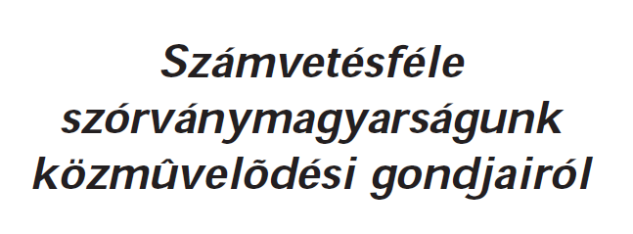
Migrációs helyzetkép – ”megélhetési migráció”
A migráció és a magyarok
Egyházi lelkigondozási helyzetkép – a magyar emigrációban
Mit tegyünk? Hogyan kezdjünk hozzá a misszióhoz?
Végül: kisebbségi magyar egyház – nyelvcsere, nyelvhasználat

Slide 7
1. Migrációs helyzetkép – ’megélhetési migráció’
A családalapítási pénzalapok megteremtésére a szülőföld már alkalmatlan
Az anyaországi és a külhoni magyarság is rálépett as országhatáron túli ’megélhetési migrációs’ útra
Kiss Tamás, Krónika 2013
A románok a migrációs kérdések kezelésében is sok területen előttünk járnak

Slide 8
2. A migráció és a magyarok
Az első számú célország Magyarország – volt!
A külhoni magyarság ’pannonizálódása’
Az Anyaország és a külhon nagy reménysége!

Slide 9
3. Egyházi lelkigondozási helyzetkép – a magyar emigrációban
A szervezett protestáns lelkigondozásból kimaradtak a katólikus országok
’A szülőföld odahaza már nem, odakinn még nem otthon’
Miért hanyagoltuk és hanyagoljuk az új hullámú nyugati magyar munkavállalóink lelkigondozását?
A nyugati magyar protestánsok regisztrációja??

Slide 10
Mit tegyünk? Hogyan kezdjünk hozzá a misszióhoz?
A munkavállaló magyar emigránsgondozás célja
Munkatárs-gondok, amikkel számolni kell. Munkatársképzés
Feladatok ”odakinn”
Magyar kormányzatnak e területen is nemzetstratégiai kötelezettségeket, feladatokat kell felvállalnia
Tervezési lépcsőzetek

Slide 11
5. Végül: kisebbségi magyar egyház – nyelvcsere, nyelvhasználat
A szétszóródás előtt És mi nem leszünk majd szétszóródva Árvult. De mégis győzedelmes fajta: Minket korszakok tűz-dühe nem edzett S fölolvaszt a világ kohója S elveszünk, mert elvesztettük magunkat Ady Endre

Slide 12
Köszönöm a figyelmet
A keresztyén egyházaknak meg kell tanulnia, hogy minden társadalmi, lelki kihívásra minden időben hitvallással, imádsággal, missziói és diakóniai szolgálattal kell válaszolnia!

